Slide 1
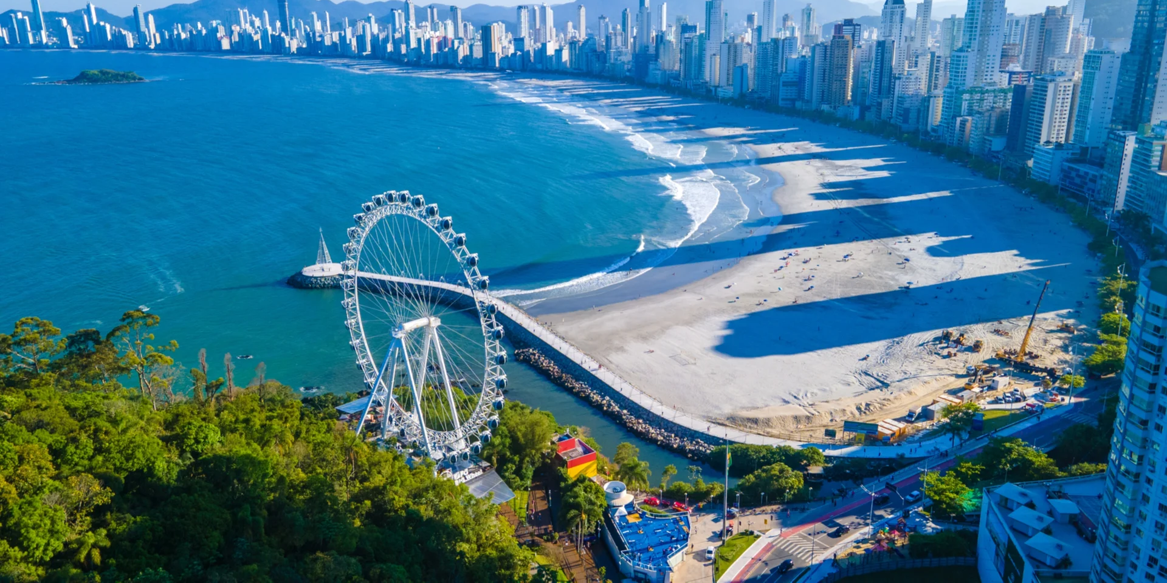
O passado brega nos espreita
7 de julho de 2024

Slide 2
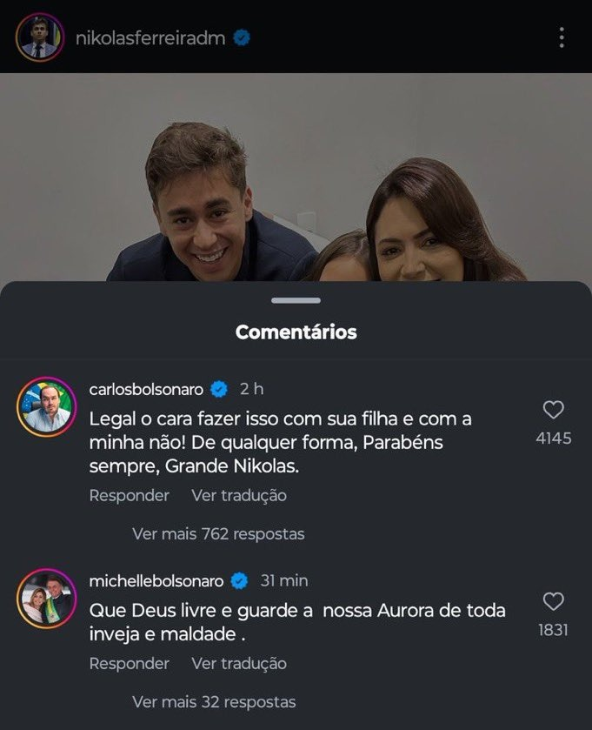
Convescote com gosto de passado em Camboriú
Bolsonaro e Milei criam um encontro extremista num balneário de gosto duvidoso: a Conferência de Ação Política Conservadora (CPAC)
Além das cenas de personalismo explícito, um climão tomou conta da família Bolsonaro por conta de uma foto de Jair com o filho de Nikolas

Slide 3
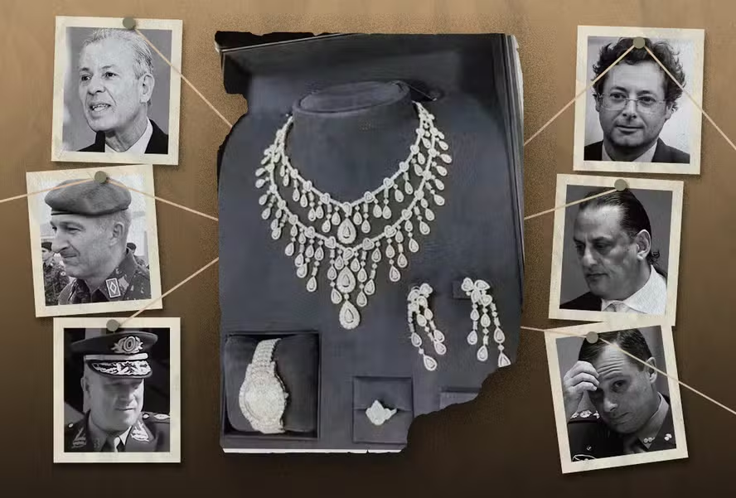
Convescote se deu em meio ao cerco à Bolsonaro
PF protocola no STF indiciamento de Bolsonaro e mais onze pessoas no caso das joias que pode render 32 anos de prisão
O indiciamento é o procedimento em que o delegado de polícia conclui que há indícios de crime
Cabe à PGR se manifestar sobre o oferecimento de denúncia contra investigados
O MPF é quem vai decidir se apresenta acusação formal à Justiça, que pode determinar a abertura de uma ação penal

Slide 4
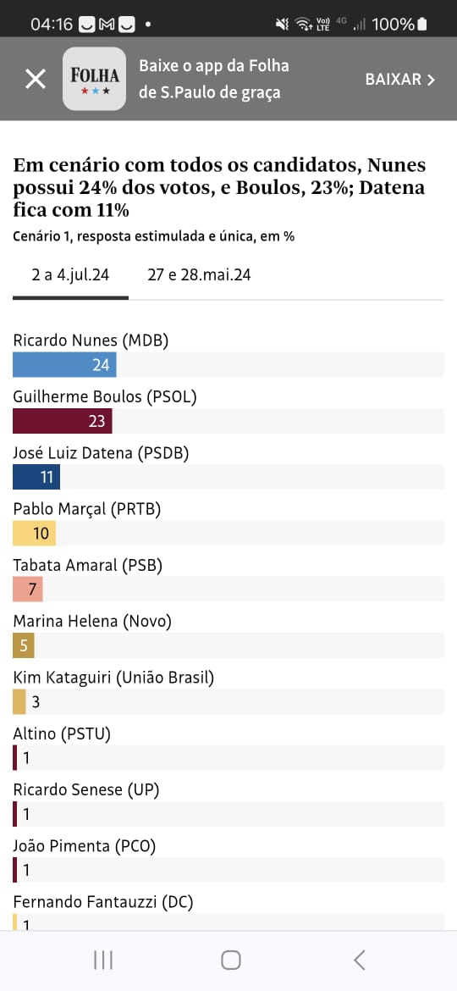
Pesquisas sobre eleições
São Paulo vai indicando polarização entre Boulos e Nunes, com importante presença de Lula e Tarcísio
No Rio de Janeiro, Salvador e Recife, a reeleição parece certa
Belo Horizonte apresenta tendência conservadora
Porto Alegre tem empate técnico entre Sebastião Melo (MDB) e Maria do Rosário (PT)

Slide 5
Eleições na França

Slide 6
O Brasil mudou muito neste século... Para melhor?

